Slide 1


Notes:
Madame présidente madame membre jure

Slide 2

Université De Djilali Bounaama
Faculté De Science Et De La Technologie
Faculté: Sciences de la technologie
Département: Génie des Procédé
Master2: Génie de l’environnement
Elaboration d’un polymères biodégradable à base d’amidon
Présenté par
Bouamama Mohammad
Dabdibi Ismail
Encadrer par :
M ^{eme}Halaimi F/Z
2015/2016

Slide 3
Introduction
Partie théorique
Plan du travail
Matériel et Méthodes
Résultats et Discussion
Conclusion

Slide 4
Introduction

Slide 5
Aujourd'hui La plupart des plastiques et des polymères synthétiques actuels sont issus de la pétrochimie. Etant donne leur longue durée de vie dans la nature, les matières plastiques traditionnelles, constituent une source importante de pollution pour l'environnement et représentent une menace potentielle pour la faune. Avec la mise en place de nombreuses normes environnementales, de plus en plus d’industriels de la chimie s’intéressent au développement de films polymères à partir de matières premières végétales.

Slide 6

Objectif
L’étude de la biodégradation d’un polymère à base d’amidon dans un milieu solide(sol).

Slide 7
Partie théorique

Slide 8


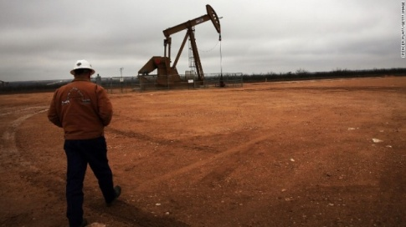
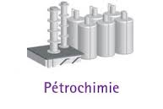
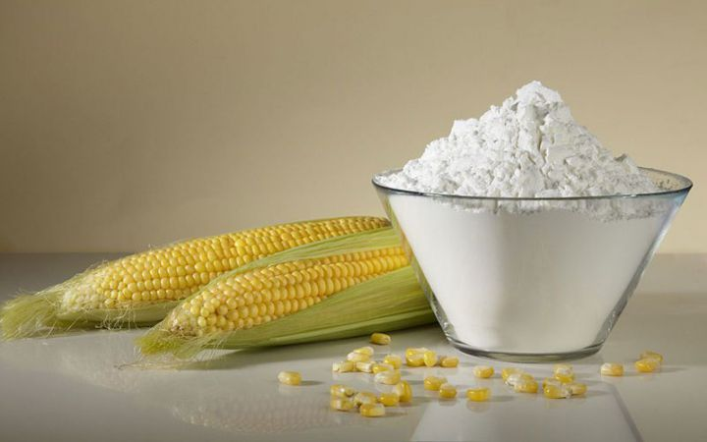
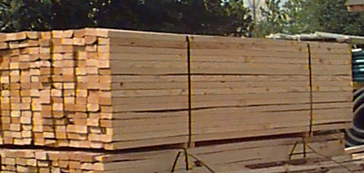
Les polymères
Synthétique
issu de la pétrochimie
Naturel
Issue de ressources renouvelables de plantes, d’algues ou d’animaux,
Le polystyrène
PLA (polymère d’acide lactique)
La cellulose
L’amidon
Notes:
Les polymères, sont des matériaux organiques
composés de macromolécules (molécules géantes).
Ces macromolécules sont formées de la répétition d’un
même motif ou monomère n fois .
Les polymères sont divisés en deux types: polymere Synthétique est polymere Naturel
polymere Synthétique: l'origine issu de la pétrochimie par exemple polystyrène
PLA (polymère d’acide lactique)
polymereNaturel
Issue de ressources renouvelables de plantes, d’algues ou d’animaux, par exemple
La cellulose
L’amidon

Slide 9
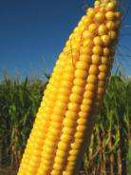
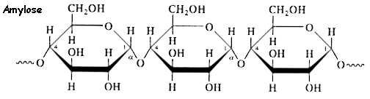
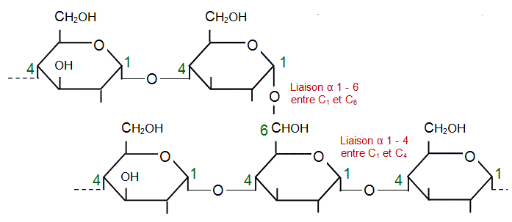
Polymère d’origine naturelle (Amidon)
Amidon (C6H10O5)n
Maïs
Amidon = Amylose + Amylopectine
28% amylose
Linéaire, amorphe
Figure 1: Structure de l’amylose
78% amylopectine
Branchée, cristalline
Figure 2: Structure de l’amylopectine
Notes:
L'amidon est un mélange de deux homopolymères, qui appartiennent à la famille des polysaccharides de formule chimique générale (C6H10O5)n. Ces deux homopolymères sont : L’amylose et l'amylopectine
L’amylose composée d’unités de D-glucose reliées entre elles par des liaisons a-(1,4). masse molaire varie entre 10⁵ et 10⁶ g.mol⁻¹
l'amylopectine: molécule ramifiée avec de longues branches toutes les 24 à 30 unités glucose par l'intermédiaire des liaisons α (1-6). Sa masse moléculaire peut aller de 10⁶ à 10⁹ g.mol-1

Slide 10
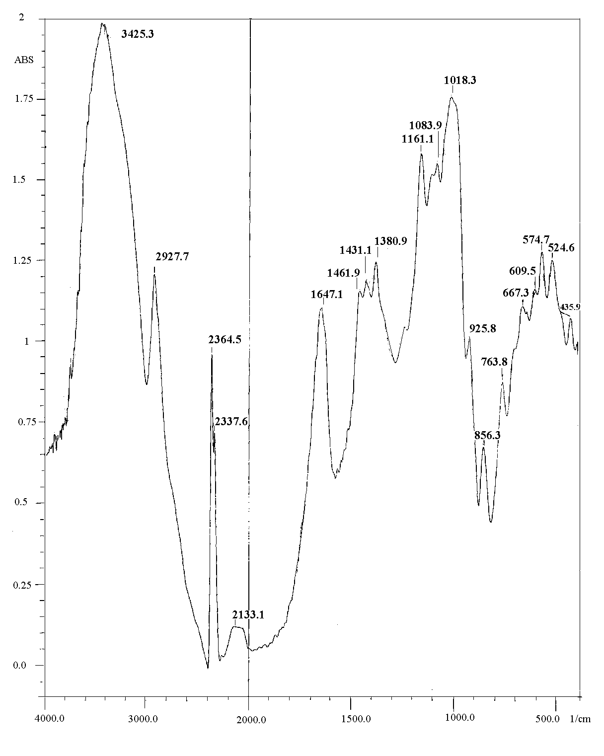
Spectre TFIR de de l’amidon
Figure 3 : Spectre infrarouge de l’amidon

Slide 11
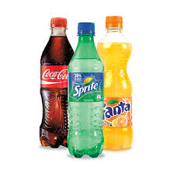
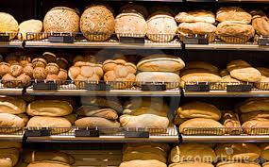
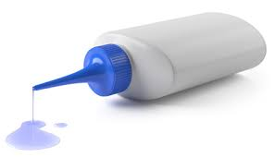
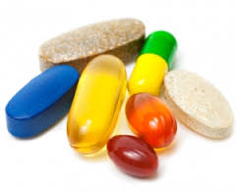
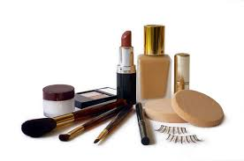

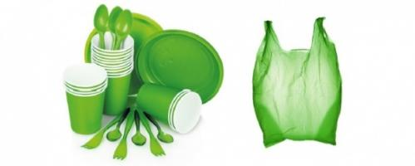
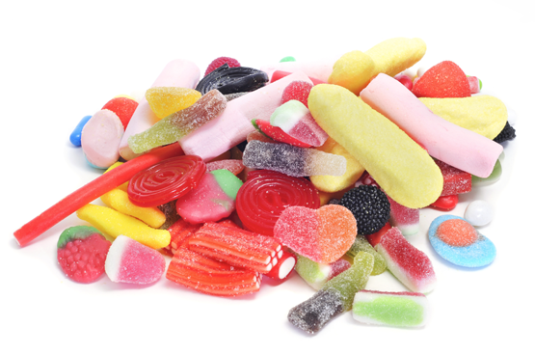
Utilisations industrielles de l’amidon
pharmaceutiques
plastiques
papier
cosmétiques
colles
boulangeries
boissons
confiseries
Notes:
Utilisations industrielles
Les débouchés industriels sont essentiellement l'agroalimentaire à travers l'industrie des boissons, confiseries, boulangeries, la formulation de colles, l'encapsulation de produits pharmaceutiques, les cosmétiques, la papeterie et les matières plastiques biodégradables.

Slide 12
Plastification de Amidon
Cette transformation s’effectue grâce à l’incorporation d’un plastifiant et à des traitements hydro-thermiques qui vont engendrer la destruction de la structure cristalline de l’amidon.
le plastifiant (molécules bleues) va venir s’insérer par diffusion entre les chaînes d’amidon pour rompre les liaisons hydrogènes inter-chaînes d’amidon et créer des nouvelles liaisons hydrogènes amidon/plastifiant.
Figure 4: Schématisation du mécanisme de plastification à l’échelle moléculaire
Notes:
Cette transformation s’effectue grâce à l’incorporation d’un plastifiant et à des traitements hydro-thermiques et/ou thermomécaniques qui vont engendrer la destruction de la structure cristalline de l’amidon. Comme on peut le voir sur le schéma ci-dessous (figure I.10),
le plastifiant (molécules bleues) va venir s’insérer par diffusion entre les chaînes d’amidon pour rompre les liaisons hydrogènes inter-chaînes d’amidon et créer de nouvelles liaisons hydrogènes amidon/plastifiant.

Slide 13
Constitution de sol
Définition de sol
Généralité sur le sol
1
c’est la couche externe meuble de la croûte terrestre caractérisée par la présence de matière organique et de nombreux êtres vivants.
Fraction minéral
2
Fraction organique
3
Microorganism de sol

Slide 14
Produits de polymère
Lumière
Micro-organismes
Première partie
Désintégration : modification des propriétés physique (changement de dimension,perte de poids , changement de viscosité et de la flexibilité et augmentation de la friabilité)
La biodégradation des polymères
Hydrolyse
Oxydation
Chaleur
Fragment de polymère (≤20 mm)
Micro-organismes
Deuxième partie
Minéralisation : digestion des fragments de plastique résultant en une génération de CO₂ +H₂O + produits biocompatibles.
Biodégradation aérobique (CO₂ + H₂O + Biomasse )
Biodégradation anaérobique (CH₄+CO₂ +Biomasse )
Figure 5: Le processus de biodégradation d’un polymère.
Notes:
La biodegradation des polymere
Le processus de dégradation de polymère.
Il est divisé en deux partie :
La première partie :
La Première partie La Désintégration : c’est une modification des propriétés physique (changement de dimension, perte de poids , changement de viscosité et de la flexibilité et augmentation de la friabilité), les facteur de cette étape: Micro-organismes, Hydrolyse, Oxydation, la Lumière, et le Stress, et la Chaleur
qui donne une polymere de fragment <= 20 mm.
Deuxième partie :
La Minéralisation : digestion des fragments de plastique résultant en une génération de CO₂ +H₂O + produits biocompatibles les facteure de cette etape : si les Micro-organismes
on a deux condition de la biodegradation
la premie condition Biodégradation aérobique (CO₂ + H₂O + Biomasse )
Biodégradation anaérobique (CH₄+CO₂ +Biomasse)

Slide 15
Matériel et méthodes

Slide 16
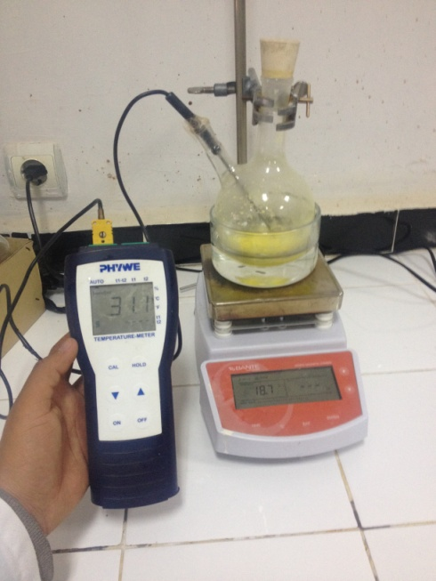
Synthèse d’un film plastique à base
d’amidon
Quelques gouttes de colorant.
eau distillée+amidon +Glycéro
acide chlorhydrique
Figure 6:Montage de Synthèse de film plastique à base d’amidon.

Slide 17
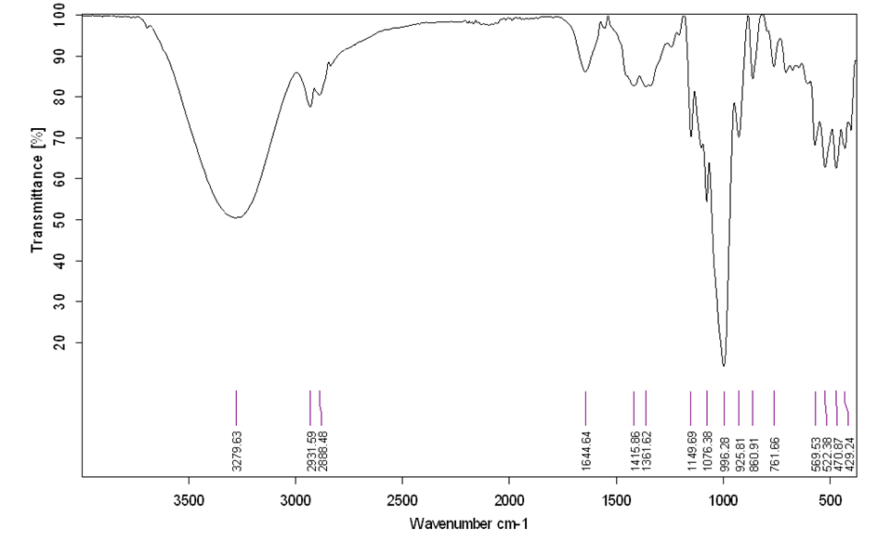
Spectre TFIR de film plastique
Figure 7: Spectre TFIR de film plastique.

Slide 18
Analyses physico-chimiques du sol
pH du sol
Granulométrie
Mesure de l’humidité
Détermination du phosphore assimilable
Matière organique
Dosage de l’azote total
Notes:
On a fai qualque analyse du sol
pH du sol, l’analyse Granulométrie, Mesure de l’humidité, Détermination du phosphore assimilable, Matière organique, Dosage de l’azote total

Slide 19
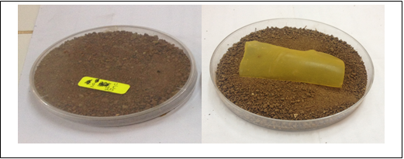
Éssais de biodégradabilité de film plastique
1g de film
plastique
100g de sol
à T=5°C,25°C, 37°C
% perte de masse= [(m₀ - m_{t}) /m₀]*100
Notes:
Essais de la biodégradation Film plastique, la figure représenté de film plastique dans le sol, ona mètre 1gr de film plastique dans un 100 gr de sol, apprêt certain temps calculer la perte de masse par la loi suivante [(m₀ - m_{t}) /m₀]*100

Slide 20
Résultats et discussion

Slide 21
Testes de biodégradation

Slide 22
Résultat des analyse physico-chimique du sol
Analyse Granulométrique
Tableau.1:Composition granulométrique du sol de la région d’El Abadia
Composant | Pourcentage (%)
Argile | 19,32
Limon fin | 8,78
Limon grossier | 46,69
Sable fin | 12,24
Sable grossier | 12,97
Texture | Limoneux demi-fin
Notes:
Résultat des analyse physico-chimique du sol ona l’analyse granulometrique tableau suivant réprisenté les Composition granulométrique du sol de la région d’El Abadia : ona les composition en poursentage (Argile 19,32) (Limon fin 8,78) (Limon grossier 46,69 ) (Sable fin12,24) (Sable grossier 12,97 ) (Texture Limoneux demi-fin)

Slide 23
Tableau.2: Paramètre physico-chimique de sol
Caractéristiques physico-chimique du sol | Teneur
pH eau (pH sol) | 7,02
Capacité de rétention en eau (%) | 7,80
Humidité (%) | 2,61
Phosphore assimilable P2 O5 (ppm) | 53,19
Carbone organique (%) | 3,07
Matière organique (%) | 5,28
Azote totale (%) | 5,95 -10,2
Rapport : carbone / azote (C/N) | 30,00
Notes:
Paramètre physico-chimique de sol
pH eau (pH sol)=7,02 (Capacité de rétention en eau (%)=7,80)
(Humidité (%) =2,61 ) (Phosphore assimilable P2 O5 (ppm)=53,19) Carbone organique (%)=3,07) Matière organique (%)=5,28) (Azote totale (%)= 5,95 -10,2)
(Rapport : carbone / azote (C/N)=30,00)

Slide 24
Résultat de la variation de la masse de film plastique en fonction du temps à différente températures (5°C, 25°C et 37°C).
Tableau.3:La variation de la masse en fonction du temps à T=5°C.
Temps(jour) | 0 | 2 | 4 | 6 | 8 | 11 | 14 | 17 | 19 | 21
Masse en (g) | 1 | 0.97 | 0.92 | 0.89 | 0.86 | 0.77 | 0.75 | 0.71 | 0.69 | 0.67
Tableau.4: La variation de la masse en fonction du temps à T=25°C.
Temps (jour) | 0 | 2 | 4 | 6 | 8 | 11 | 14 | 17 | 19 | 21
Masse en (g) | 1 | 0.97 | 0.9 | 0.87 | 0.83 | 0.71 | 0.67 | 0.66 | 0.64 | 0.63
Tableau.5:La variation de la masse en fonction du temps à T=37°C.
Temps (jour) | 0 | 2 | 4 | 6 | 8 | 11 | 14 | 17 | 19 | 21
Masse en (g) | 1 | 0.91 | 0.83 | 0.72 | 0.63 | 0.5 | 0.44 | 0.41 | 0.39 | 0.38
Notes:
Résultat de la variation de la masse de film plastique en fonction du temps à différente températures (5°C, 25°C et 37°C)
Voila le tableaux qui représenté la variation le la masse en fontion du temps à temperature 5°C
Et La deuxieme 25 °C et la troisieme tab 37°C

Slide 25
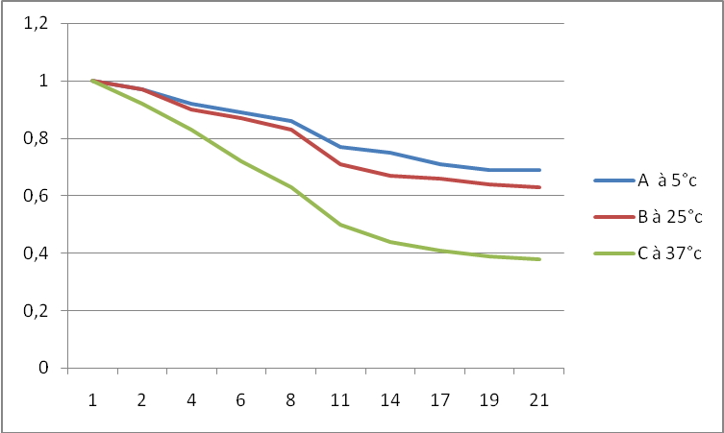
Variation de masse(g)
Temps(jrs)
Figure .8:La variation de la masse de film plastique en fonction du temps à Température différant (5°C, 25°C et 37°C).
Notes:
Les courbes de Figure représentent la variation du poids des films plastique en fonction du temps
On va voir la troisieme echantillon qui a temperature 37°c à une variation plus des inportante paraport les autre echantillon

Slide 26
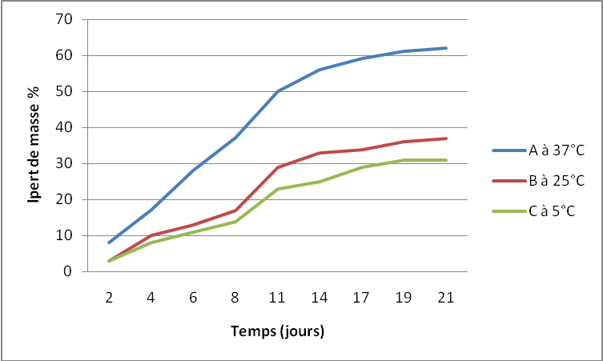
La perte de masse de film plastique en fonction du temps
Tableau.5: perte de masse de film plastique en fonction du temps.
Temps (Jours) | 2 | 4 | 6 | 8 | 11 | 14 | 17 | 19 | 21
m_{A} à 37°C en (%) | 8 | 17 | 28 | 37 | 50 | 56 | 59 | 61 | 62
m_{B} à 25°C en (%) | 3 | 10 | 13 | 17 | 29 | 33 | 34 | 36 | 37
m_{C} à 5°C en (%) | 3 | 8 | 11 | 14 | 23 | 25 | 29 | 31 | 31
Figure 9:.perte de masse de film plastique en fonction du temps
Notes:
La perte de masse de film plastique en fonction du temps
La Figure représente la variation du perte de poids des films plastique en fonction du temps à température déférente.
Solon la représentation graphique on constate que la température convenable pour une meilleure biodégradabilité de polymère de plastique est 37°.

Slide 27
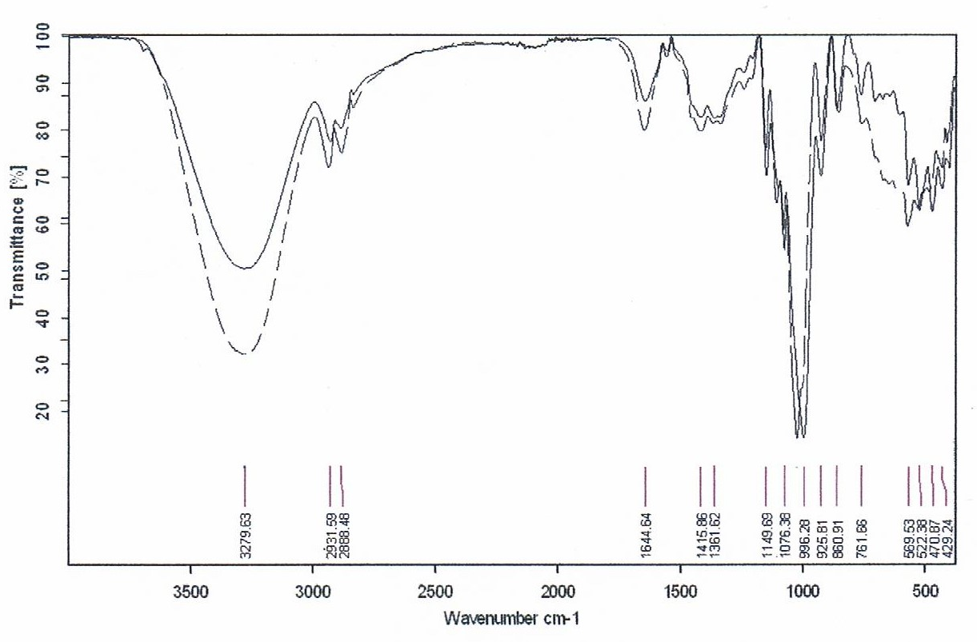
Caractérisation de la biodégradation de film plastique
avant et après par IR.
Avant
Après
Figure .10: Spectres FTIR de film plastique avant et après essai de biodégradabilité

Slide 28
Structure de surface
Figure 11: Surface de biopolymère avant (a) et après (b) la dégradation.
Notes:
D’après la figure on remarque la variation de la forme, la taille, c’est-à-dire notre le film plastique perd sa masse donc, il est dégradé avec le temps.

Slide 29
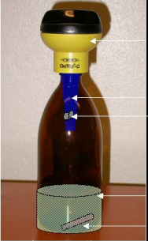
Test de DBO5
Le test de respirométrie permet de suivre la consommation d’oxygène par les bactéries .
En condition aérobie.
Tête OXITOP
Manchon cartouche
Pastilles de soude
Eau extré
Barreau magnétique
Tableau 6: résultat de consommation d’oxygène (DBO5 )
 | Composition | DBO₅ (mg/l)
Solution 01 | 1g de sol+250 ml | 31
Solution 02 | 1g de sol+250 ml+1g de polymère | 53
Notes:
Dans un flacon opaque (marron) on introduit 1g de film plastique mélange avec 1g du sol et 250ml d’eau distillé et la même chose pour un essai à blanc, l’ incubation pendant 05 jours.
De façon globale, l’examen de DBO5 montre clairement que la quantité d’oxygène consommable dans la solution 02 supérieure par apport à la solution 01. En constate que les microorganismes consomme plus d’oxygéné donc le processus de dégradation peut s’expliquer Probablement par les interactions entre microorganisme et le film plastique.

Slide 30
Conclusion

Slide 31
Cette étude est réalisée dans le but d’élaborer des matériaux plastiques biodégradables, pour se faire, nous avons utilisé un biopolymère très abondant, renouvelable et biodégradable tel que l’amidon de maïs pour avoir un matériau qui respecte les critères environnementaux.
Sur la base de tous les résultats obtenus, nous pouvons conclure que :
Le film plastique préparée contient de l’amidon ce résultat est confirmé par l’apparition des groupements fonctionnels de ce polymère sur les spectres TFIR.
Le matériau plastique préparé est biodégradable dans le milieu bactérien dans le sol, ce résultat est clairement démontré par :

Slide 32

La multiplication des bactéries du milieu.
Destruction de la structure initiale du plastique par la variation du Poids, la Surface et la Forme.
L’analyse de matériau polymère avant et après un test de biodégradation ont permis de mettre en évidence les modifications structurales de ces matériaux et la nature chimique des résidus de dégradation.

Slide 33


